Slide 1

研究生读书报告
通过物理仿真提升混合现实的真实性
汇报人：吴优

Slide 2
目录
1
点击添加文本
介绍
2
点击添加文本
Model order reduce
3
Data Assimilation
点击添加文本
点击添加文本

Slide 3

介绍
混合现实：是一种时真实世界和虚拟物体在同一视觉空间中显示和交互的计算机虚拟现实技术。
点击添加文本
虚拟现实，增强现实和混合现实的概念在娱乐，社交，营销和优化工业4.0等领域被大大发展。因此，一个伴随着大量利益和人才的革新出现在了很多领域。这就是为什么，我们看到更多更好的允许交互虚拟对象的实现和发展，尽管这些交互有很多不足。我们的目标是让使用者跟虚拟对象的交互就像在现实中一样，所以我们需要对对象的物理行为建模，来完成动作，比如移动或使他们变形。
点击添加文本
点击添加文本
点击添加文本

Slide 4
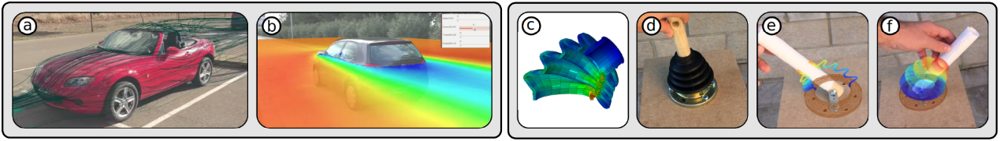
点击添加文本
点击添加文本
图一：左：CFD仿真车的气体力学，实时评估并用增强现实展示。结果包括（a）质点追踪和（b）允许交互的空气流量速度可视化。右：机器仿真一个汽车橡胶防尘的变形：（c）某个角度仿真，展示压力；（d）原始角度；（e）增强现实技术映射可视的一部分与用户交互，只显示中间位置位移，（f）显示整个部分的映射。
点击添加文本
点击添加文本

Slide 5
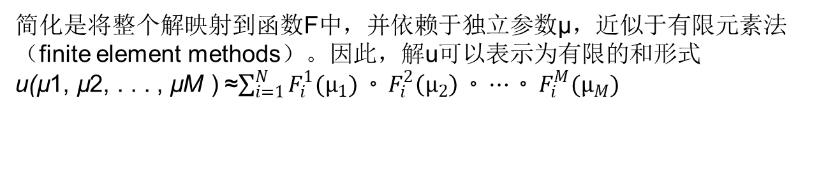
模型简化方法
MOR方法应用与连续力学（continuum mechanics），以维数D的映射解为基础，在另一空间的维数d，期望d<<D。有一个优势可以在有一个重要参数M的参数解投影中获得。随着M的增大，出现了维数灾难，即数据量随着维数的增加数据呈指数增长。
点击添加文本
点击添加文本
简化是将整个解映射到函数F中，并依赖于独立参数μ，近似于有限元素法（finite element methods）。因此，解u可以表示为有限的和形式
u(µ1, µ2, . . . , µM ) ≈$\sum_{i=1}^{N}{F_{i}^{1}(μ_{1})}◦F_{i}^{2}\left(μ_{2}\right)◦…◦F_{i}^{M}(μ_{M})$
点击添加文本
点击添加文本

Slide 6
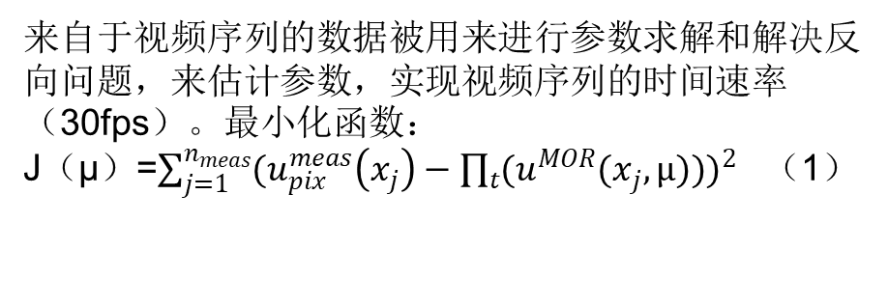
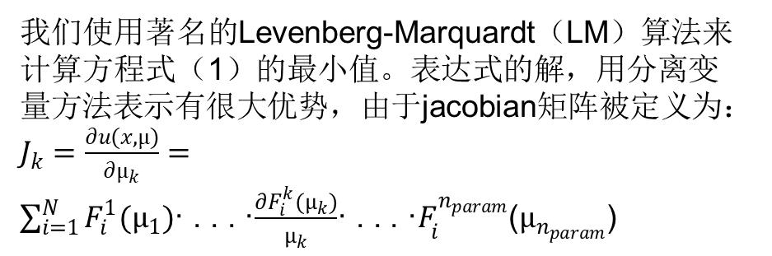
数据同化
来自于视频序列的数据被用来进行参数求解和解决反向问题，来估计参数，实现视频序列的时间速率（30fps）。最小化函数：
J（μ）=$\sum_{j=1}^{n_{meas}}{{(u_{pix}^{meas}\left(x_{j}\right)−\prod_{t}{(u^{MOR}(x_{j},μ))})}^{2}}$ （1）
点击添加文本
数据同化，或称资料同化，是通过数学模型拟合观测数据的一种渐进方式，通常用于复杂系统的建模和动态预报。
点击添加文本
我们使用著名的Levenberg-Marquardt（LM）算法来计算方程式（1）的最小值。表达式的解，用分离变量方法表示有很大优势，由于jacobian矩阵被定义为：
$J_{k}=\frac{∂u(x,μ)}{∂μ_{k}}=\sum_{i=1}^{N}{F_{i}^{1}(μ_{1})}$· . . . ·$\frac{∂F_{i}^{k}(μ_{k})}{μ_{k}}$· . . . ·$F_{i}^{n_{param}}$($μ_{n_{param}}$)
点击添加文本
点击添加文本

Slide 7
总结
混合现实是一种时真实世界和虚拟物体在同一视觉空间中显示和交互的计算机虚拟现实技术。让使用者可与真实世界及虚拟物体进行实时的自然交互，目标让用户有真实性的体验。我们可以借助对虚拟物体的物理行为建模，来完成动作。为了兼顾准确性与实时性，文章提出了用降维技术，即使是高度非线性的材料也可以被模拟。首先要对模型进行简化，大量方法可以用来减少方程式维度，用MOR方法，把映射到维数D的解表示为有限和的形式，这样的好处是避免了复杂模型带来的维数灾难，确保了交互响应的即时性，减少了存储的空间。另外，面对视频序列的数据，因为观测数据体量庞大，使得对全体数据进行静态拟合成为不可能，使用LM算法求解最小化函数，再使用MOR方法，会发现派生部分的函数对各参数的计算非常快，即时性得到提升，大大减少了参数空间的计算量。
点击添加文本
点击添加文本
点击添加文本
点击添加文本

